Slide 1
Варианты домашних заданий для родителей и ребенка при взаимодействии детского сада и семьи при подготовке к школе
Выполнила:
Педагог-психолог детский сад 61
Трескина М. А.

Slide 2
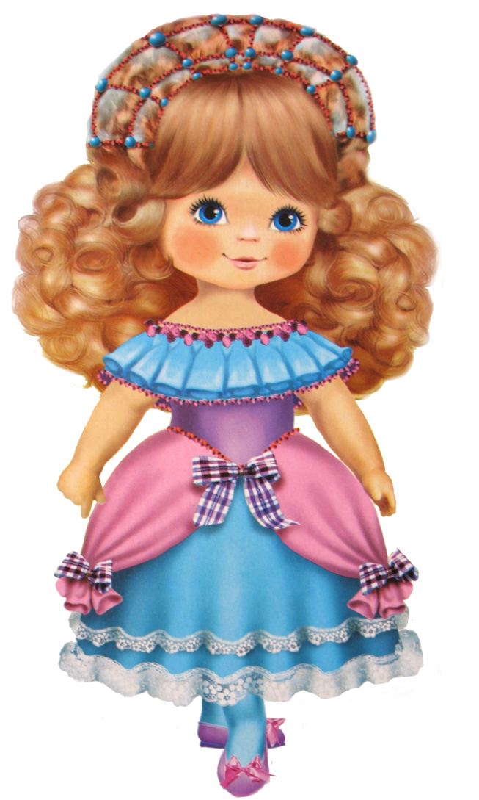
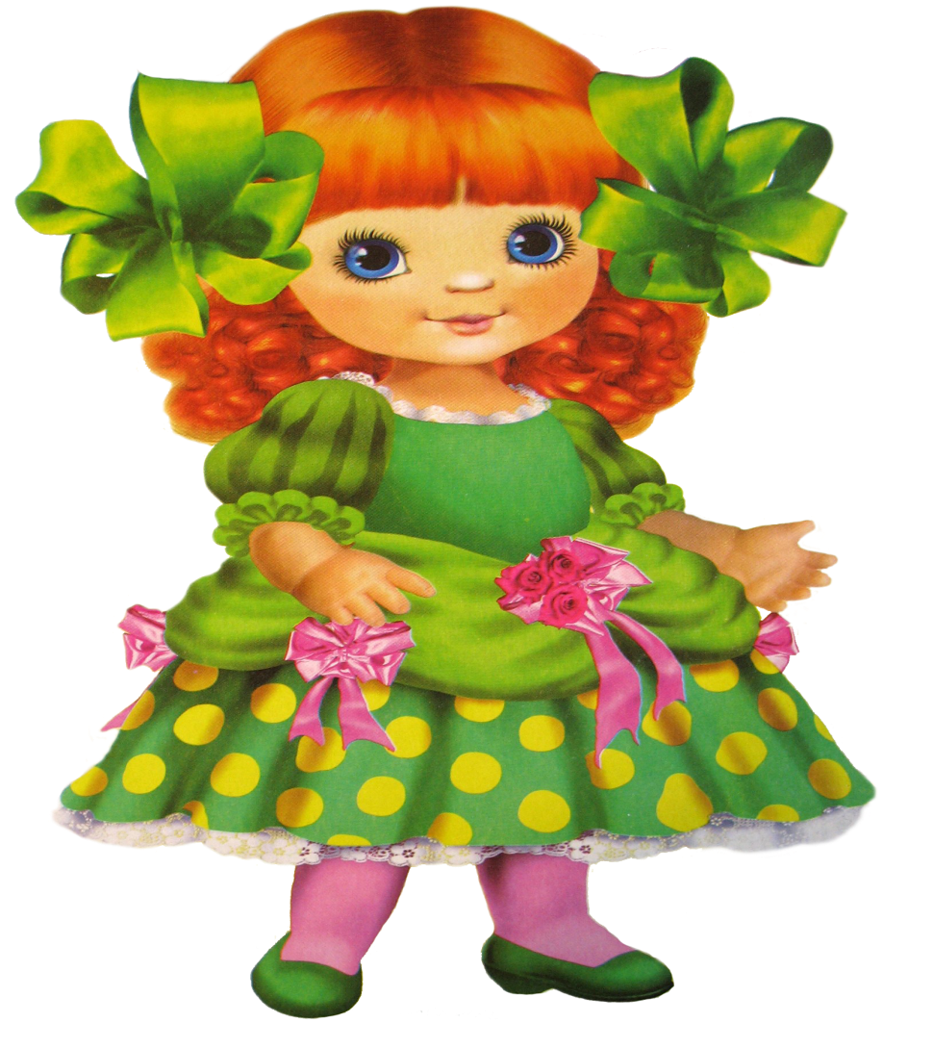
Игры на сравнение предметов
Маша
Ира
Маша
Катя

Slide 3
Маша

Slide 4
Катя

Slide 5
Игра « Чем похожи?»

Slide 6
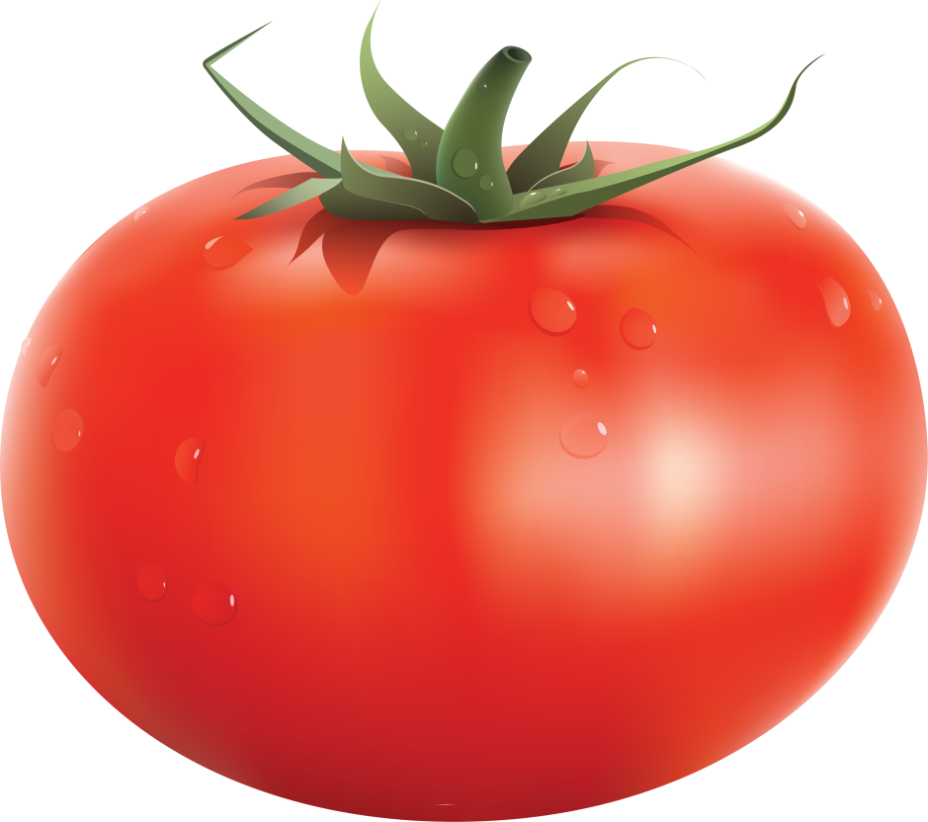

Slide 9
Игра « Ответь на вопросы»

Slide 12
Благодарим за внимание

